Slide 1
Ciudades españolas
Diálogos p. 20 (Unidad 2 Sí claro 1.1)

Slide 2
1. Unas ciudades en Cataluña

Slide 3
Tarragona : el ayuntamiento en una plaza en el centro histórico

Slide 4
Teatro romano Rambla

Slide 5
Acueducto romano en Tarragona

Slide 6
Barcelona

Slide 7
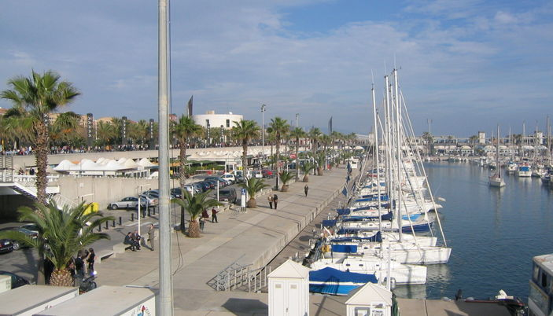

Slide 8
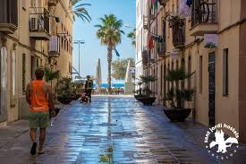

Slide 9
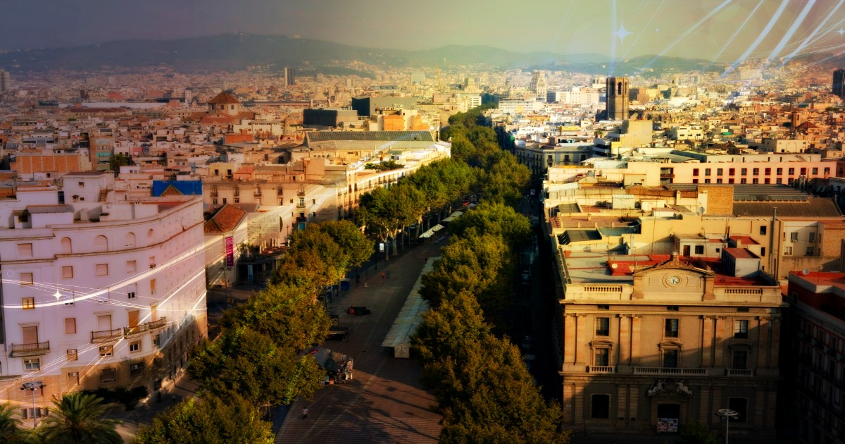

Slide 10
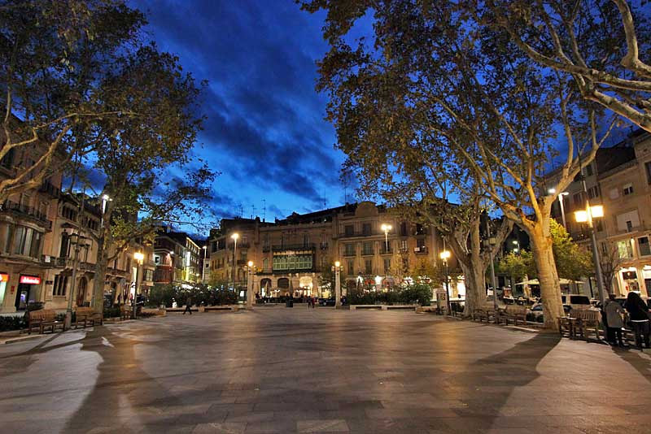
Figueres : museo Dalí y la Rambla

Slide 11
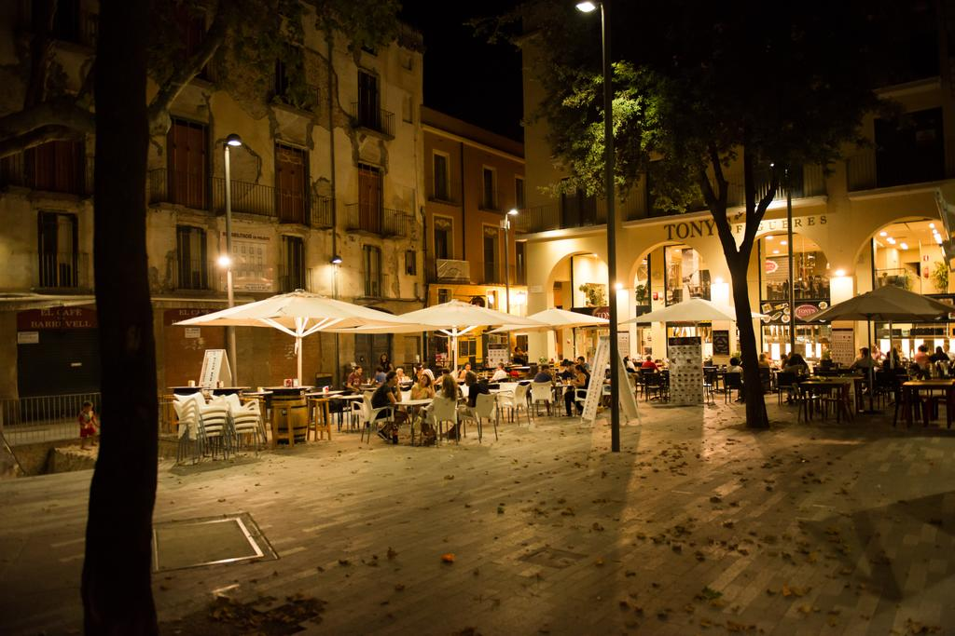

Slide 12
Gerona

Slide 13
Barrio judío Gerona

Slide 14
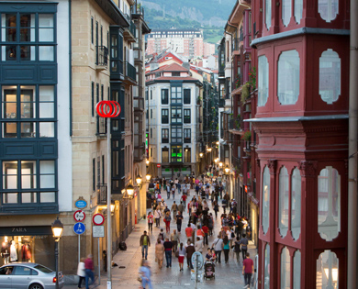
2. Otras ciudades : Bilbao

Slide 15
Salamanca : Plaza mayor

Slide 16
